Slide 1


PROJET D’HÉBERGEMENT DE SITE D’E-COMMERCE
Groupe Présentant
PRJ3_LYON2
14/12/2023 - 1/25

Slide 2
SOMMAIRE
PRESENTATION DE L’EQUIPE
SOLUTION GLOBALE
RAPPEL DES OBJECTIFS PROJET ET DU CAHIER DES CHARGES
OBSERVABILITÉ ET MONITORING
ORGANISATION ET PARTAGE DES TÂCHES
GESTION DES COÛTS
PRESENTATION D’AZURE DEVOPS ET DE L’AUTOMATISATION
DEMONSTRATION
2/25

Slide 3
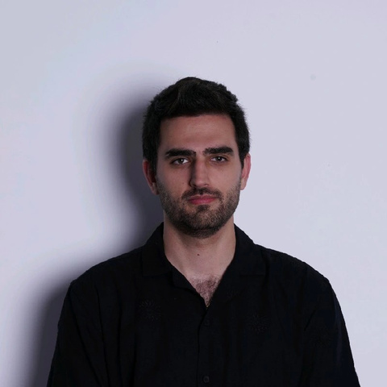
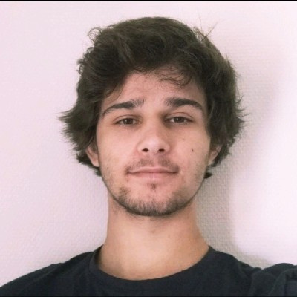
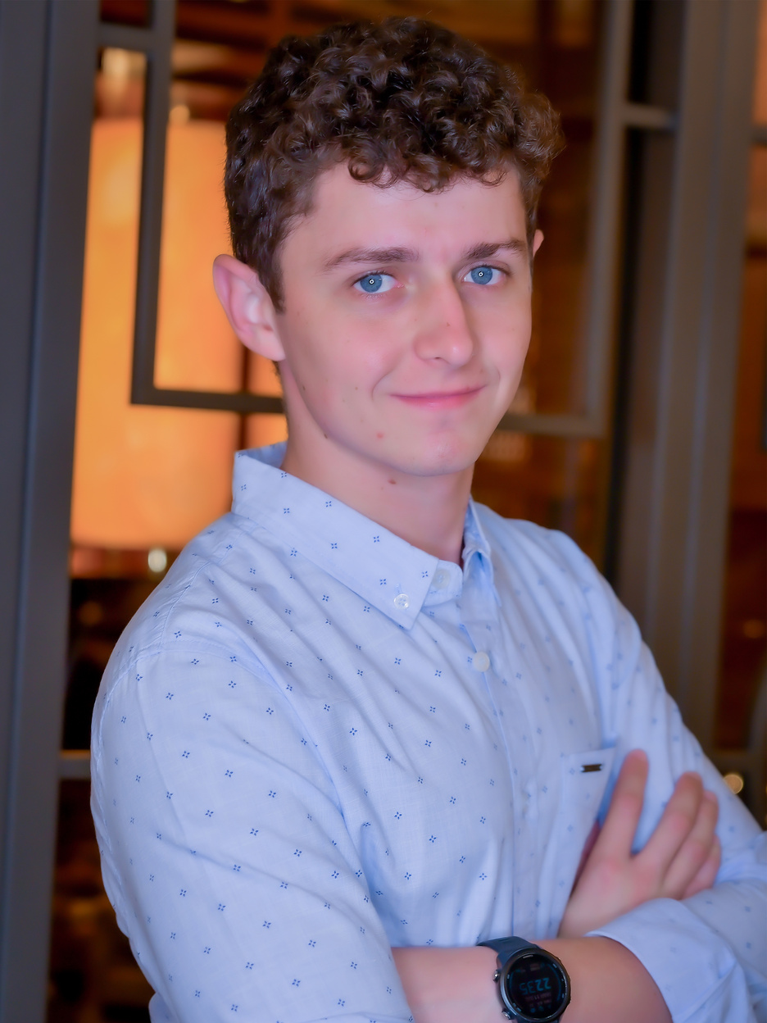
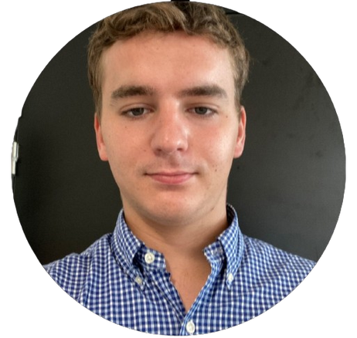
MEMBRES DE L’ÉQUIPE
David Chelian
Nathan Rodet
Gregory Rivalland
Enguerrand Harmel
Data engineer
DevOps engineer
Administrateur Système
Développeur
Web
3/25

Slide 4
PARTIE 1
RAPPEL DES OBJECTIFS PROJET ET DU CAHIER DES CHARGES
4/25

Slide 5
RAPPEL : OBJECTIFS PROJET
MISE EN PLACE D’UNE PLATEFORME KUBERNETES
MANAGÉE AKS, EKS OU GKE
SUPPORTER LA STACK CLIENT : TERRAFORM, KUBERNETES, AZURE DEVOPS ET CI/CD
1.
SUPPORT D’UNE ARCHITECTURE MICRO-SERVICES
CONTENEURISÉ
2.
MISE EN PLACE D’AUTOMATISATION POUR LES DÉPLOIEMENTS
3.
5/25

Slide 6
OBJECTIFS PROJET : PLATEFORME KUBERNETES
1. Déploiements des micro-services
2. Avoir le bon niveau d’exposition : ClusterIP, LoadBalancer...
3. Répartir la charge des pods dans les différents nodes.
4. Ne pas acceuillir de pods dans le node “maître”.
5. Mise en place de configMap/Secrets pour la configuration.
6. Au moins deux namespaces pour la gestion des ressources.
7. Garantir la haute disponibilité : min 1, max 3 pods et une charge CPU de 70%.
8. Mise en place d’un cache Redis pour le service en aillant besoin.
6/25

Slide 7
OBJECTIFS PROJET : MICROSERVICES CONTENEURISÉS
1. Déployer un service d’hébergement d’image de conteneur.
2. Construire et pousser les images de chaque microservices et services.
3. Donner les droits au Cluster Kubernetes de venir chercher les images.
7/25

Slide 8
OBJECTIFS PROJET : AUTOMATISATION
1. Liaison et création des accès entre les plateforme Azure DevOps
et Azure.
2. Automatisation des différentes étapes de déploiement.
3. Création d’un “workflow” pour le déploiement dans plusieurs environnements.
8/25

Slide 9
PARTIE 2
ORGANISATION ET PARTAGE DES TÂCHES
9/25

Slide 10
PARTAGE DES TÂCHES : BOARD ET MÉTHODOLOGIE
NEW
ACTIVE
LACK DOCUMENTATION
RESOLVED
1: TASK
RESPONSABLE : NATHAN
PRIORITY : 1
STORY POINT : 3
UNE TACHE
UNE ATTRIBUTION
UNE PRIORITÉ ET
UN INDICE DE DIFFICULTÉ
10/25

Slide 11
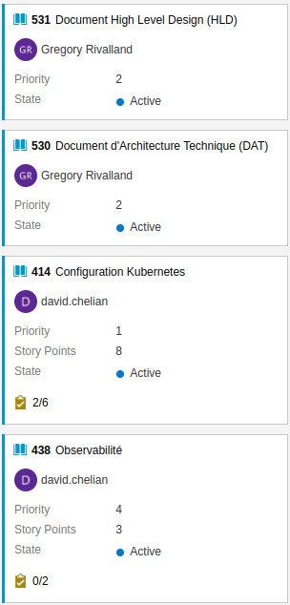
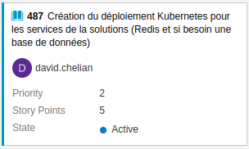
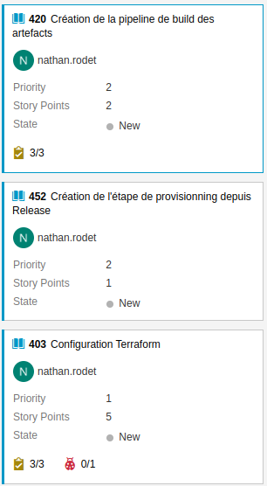
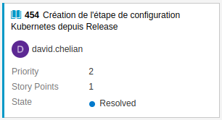
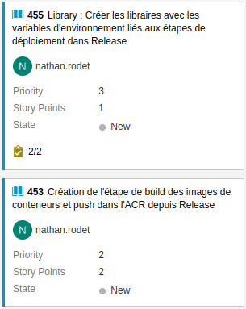
PARTAGE DES TÂCHES : LISTING
UN TABLEAU KANBAN
11/25

Slide 12
PARTIE 3
PRESENTATION D’AZURE DEVOPS ET DE L’AUTOMATISATION
12/25

Slide 13
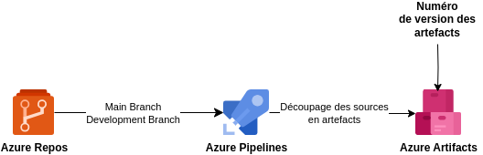
AUTOMATISATION : AZURE DEVOPS
DIFFERENTES
VERSIONS
CONTIENT LE CODE SOURCE
LANCEMENT AUTOMATISÉ OU MANUEL
13/25

Slide 14
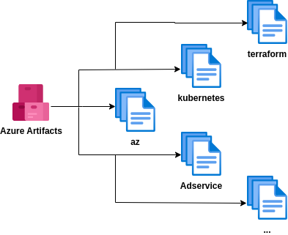
AUTOMATISATION : ARTEFACTS
DÉCOUPAGE SOUS FORME DE RÉPERTOIRE ET DE FICHIERS
14/25

Slide 15
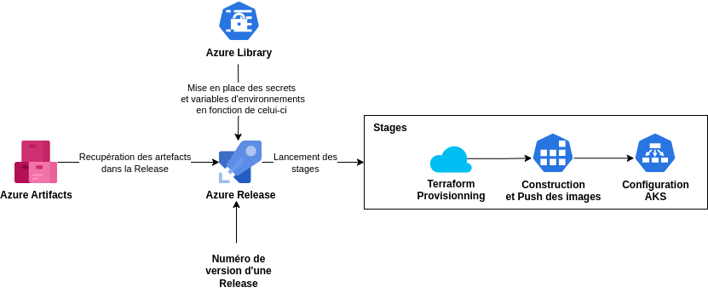
AUTOMATISATION : RELEASES
UNE RELEASE EST UNE MONTÉE DE VERSION DE L’APPLICATION OU UN NOUVEAU DÉPLOIEMENT
AVEC VALIDATION MANUELLE
(PEUT-ÊTRE MODIFIÉ POUR ÊTRE AUTOMATIQUE)
15/25

Slide 16
PARTIE 4
SOLUTION GLOBALE
16/25

Slide 17
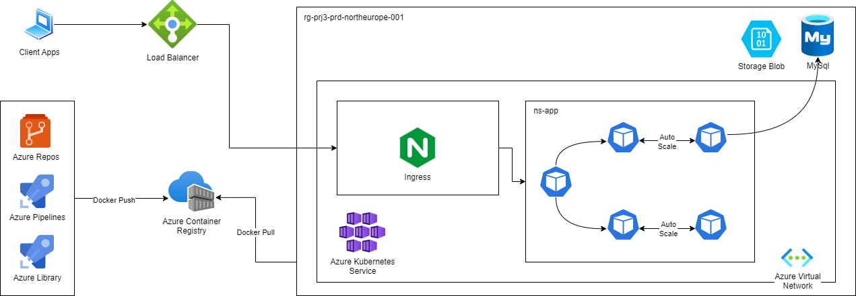
SOLUTION GLOBALE
NON UTILISÉ POUR L’INSTANT MAIS DEMANDÉ DANS LE CAHIER DES CHARGES
17/25

Slide 18
PARTIE 5
OBSERVABILITÉ ET MONITORING
18/25

Slide 19
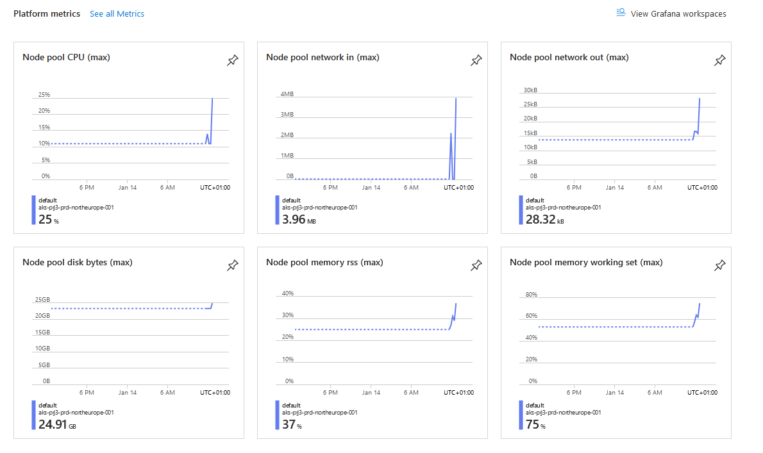
METRICS
19/25

Slide 20
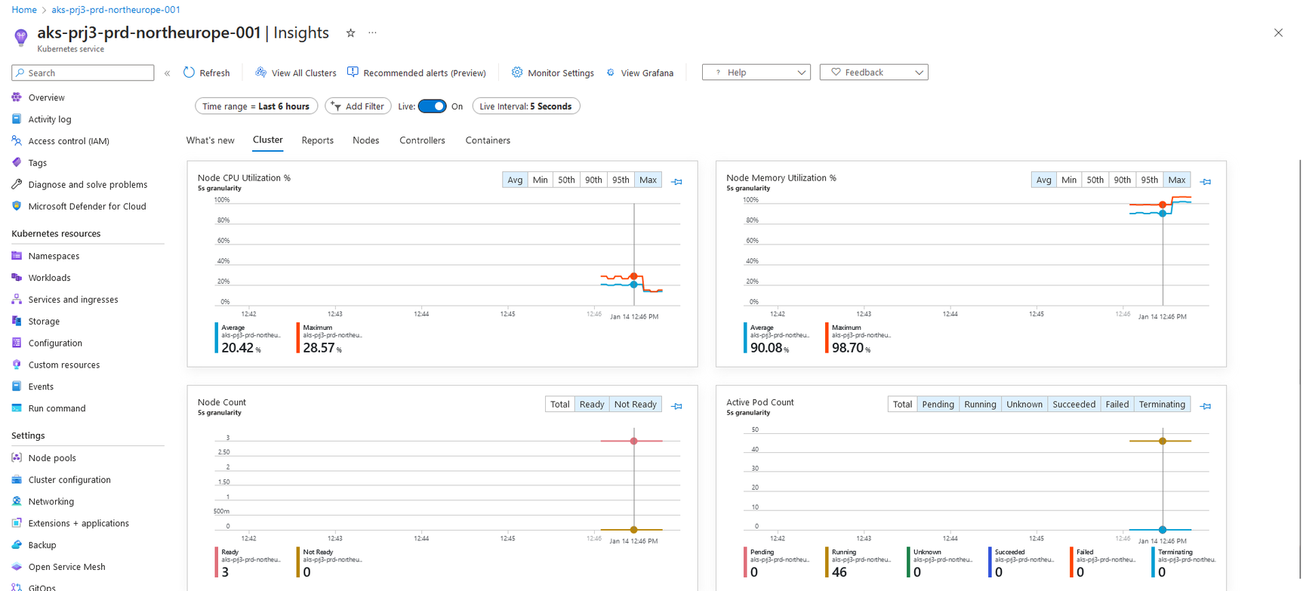
INSIGHTS
20/25

Slide 21
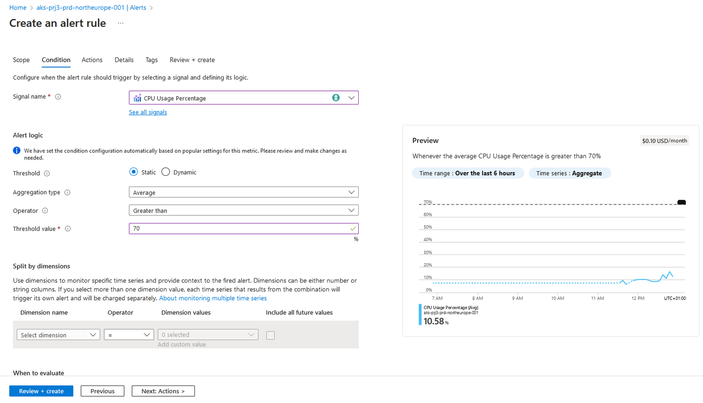
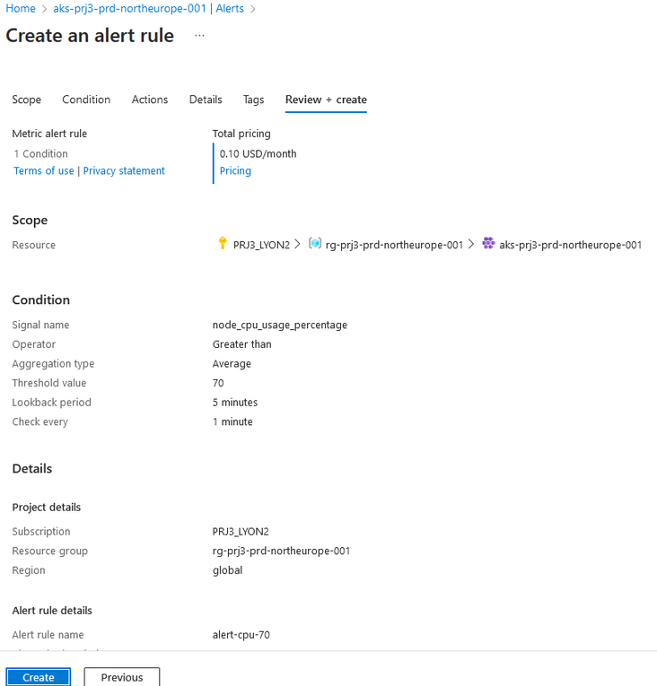
ALERTING
21/25

Slide 22
PARTIE 6
GESTION DES COÛTS
22/25

Slide 23
COUTS ESTIMEES
AZURE RESOURCE | ESTIMATE COST ($/MONTH)
AZURE KUBERNETES SERVICES (AKS) | $ 151
VIRTUAL NETWORK | $ 4
STORAGE ACCOUNTS | $ 54
AZURE CONTAINER REGISTRY | $ 5
AZURE DATABASE FOR MYSQL | $ 138
TOTAL | $ 352
23/25

Slide 24
PARTIE 7
DEMONSTRATION
24/25

Slide 25

DEMONSTRATION
IMAGE SOURCE : DOCKER FOR KIDS
25/25

